Slide 1




Overview Fundamental Bioinformatics
Phuc Loi Luu, PhD
Email: Luu.p.loi@googlemail.com
Zalo: 0901802182
May 23 2026

Slide 2
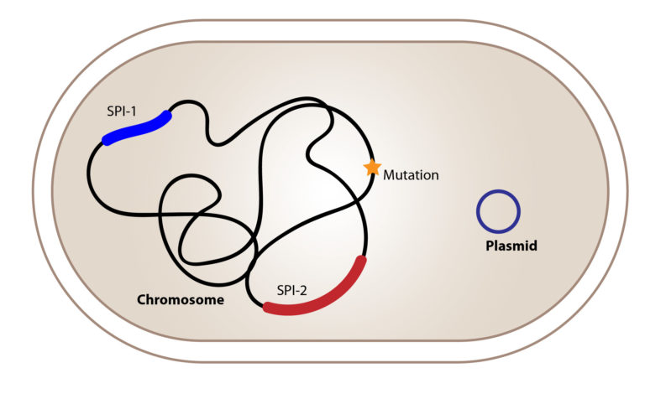
Microbial Genome Analysis

Slide 3
Content
Class member introduction
Curriculum of Fundamental Bioinformatics 2026
Projects and important dates
Evalutation for the course
How Introduction to Bioinformatics 2026 lecture work?
Github, Google Colab, Linux OS and Linux Command Lines

Slide 4

Class member introduction
Bạn phẻ không?
Phẻ! Cảm ơn bạn. Còn bạn?

Slide 5
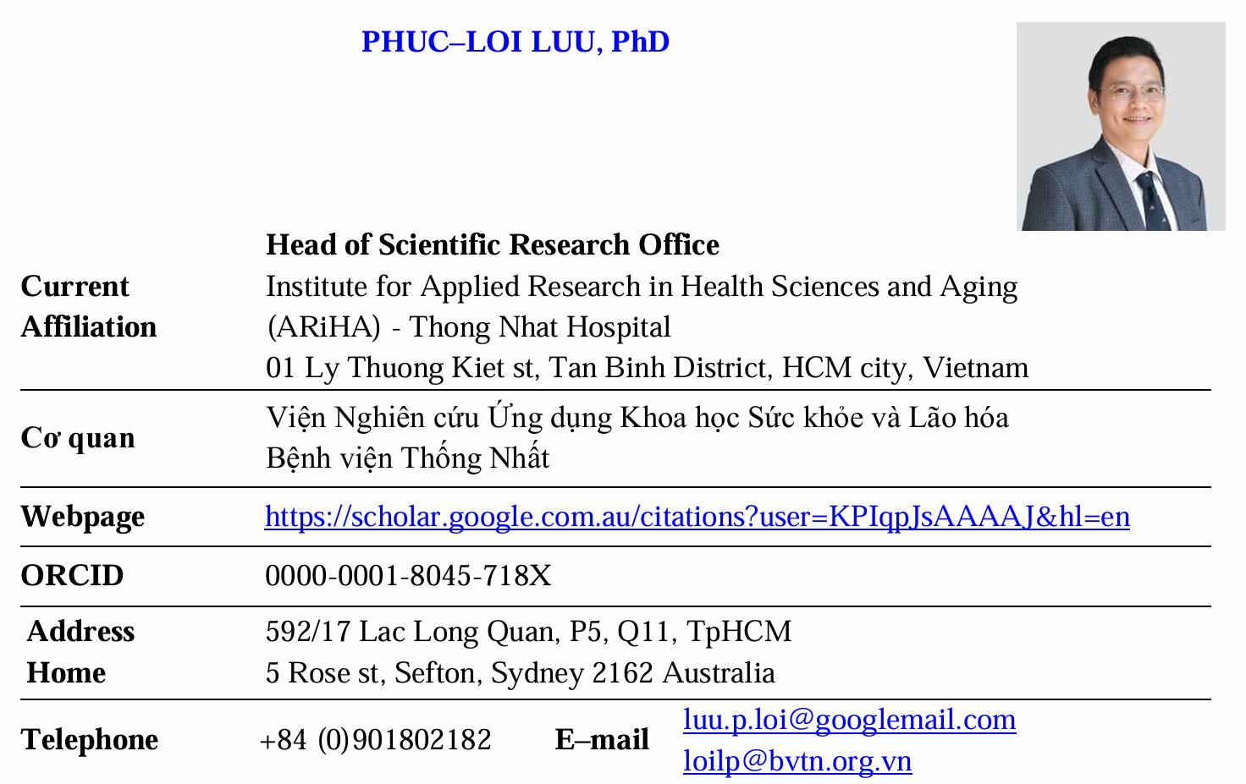

Slide 6
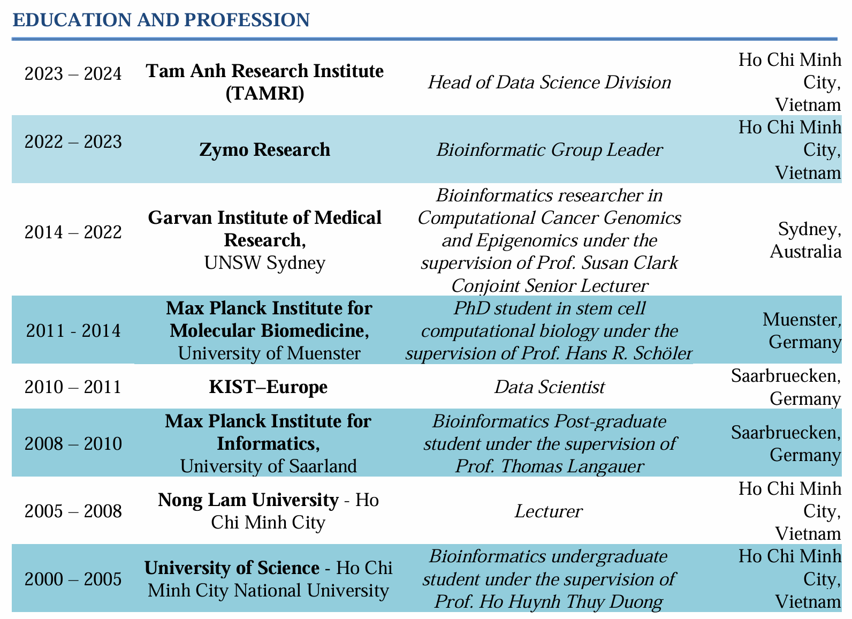
EDUCATION AND PROFESSION

Slide 7
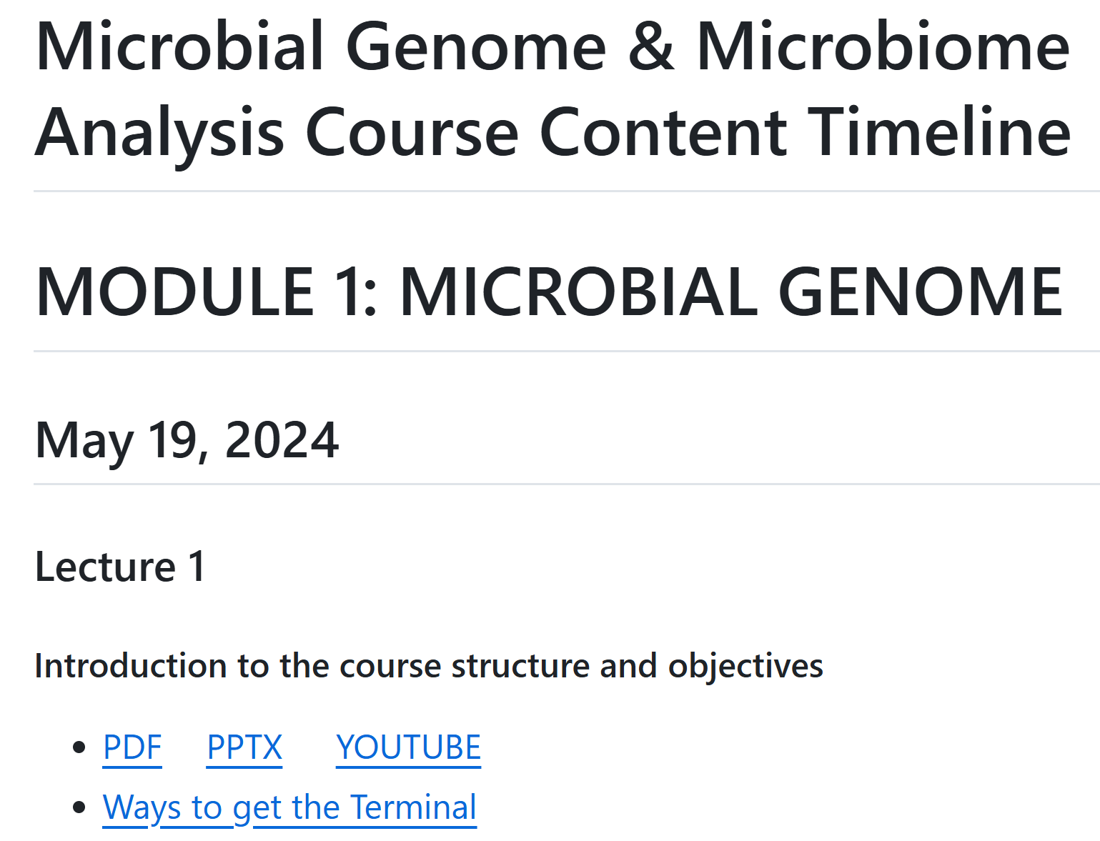
Curriculum of Fundamental Bioinformatics 2026
https://github.com/UeenHuynh/MGMA_2024

Slide 8
Do we need to install and learn Ubuntu and programing?
Không học Ubuntu và lập trình được không?
Được nhe!

Slide 9
Do we need to install and learn Ubuntu and programing?
Không học Ubuntu và lập trình được không?
Được, nhưng như có chân mà ngồi xe lăn!

Slide 10
Evalutation for the course
Class Review: 28 June 2026
Mid-term = (Quiz 1 + Quiz 2 + …+ Quiz 8)/8
End-term = Uni Settup

Slide 11
No attendance checking
Nghỉ học được không bạn?
Được nhe!

Slide 12
No attendance checking
Nghỉ học được không bạn?
Nhưng khó đậu nhe!

Slide 13
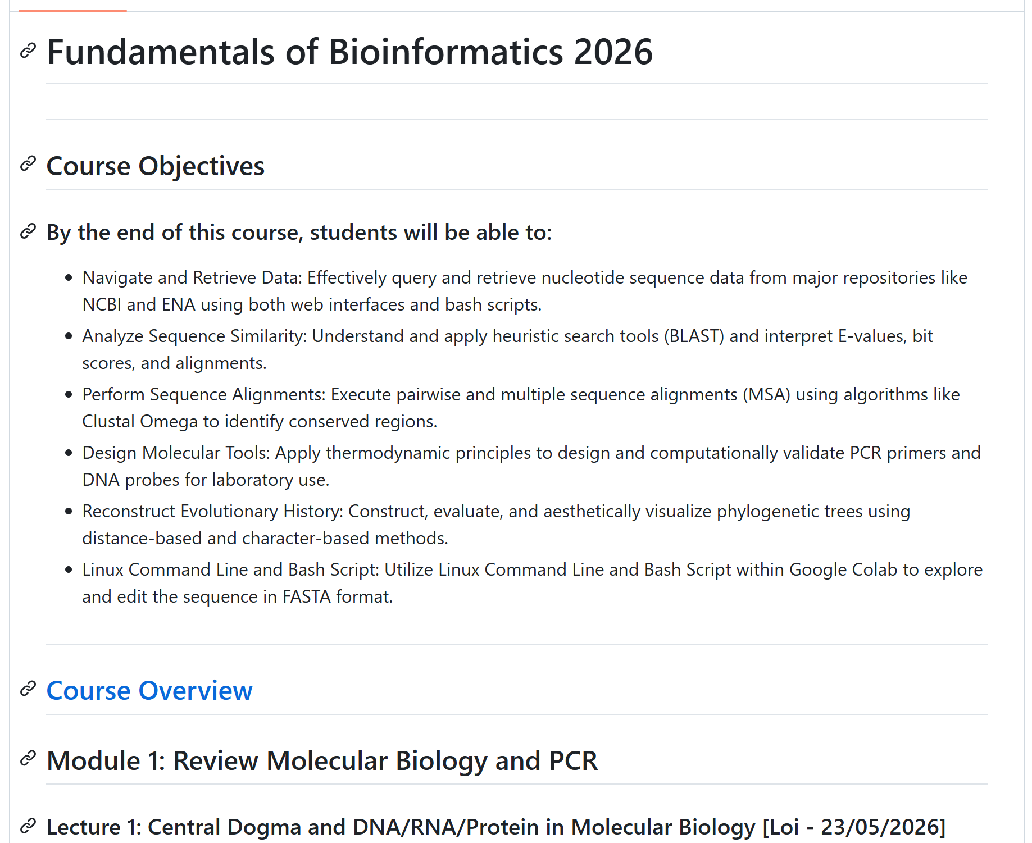
https://github.com/luuloi/Fundamentals_of_Bioinformatics_2026

Slide 14
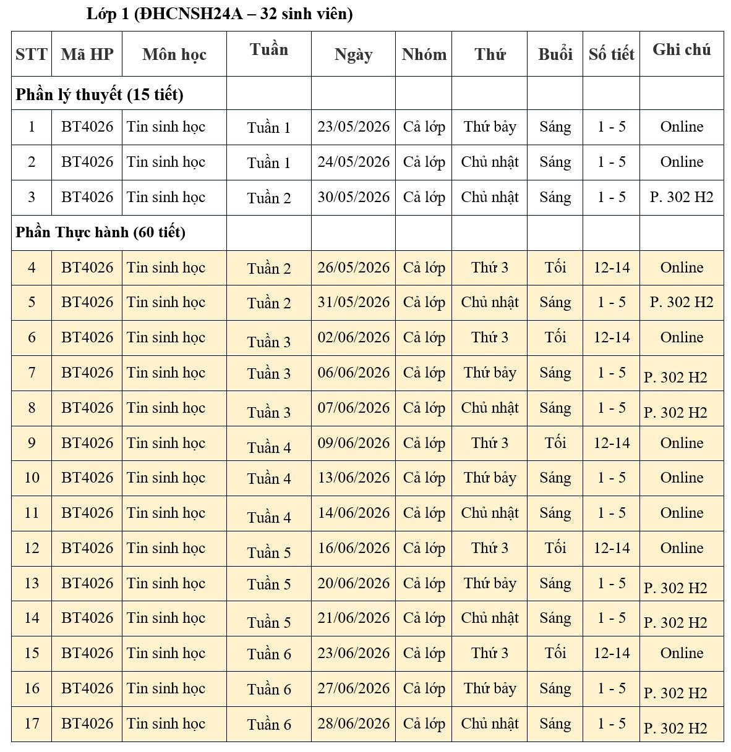
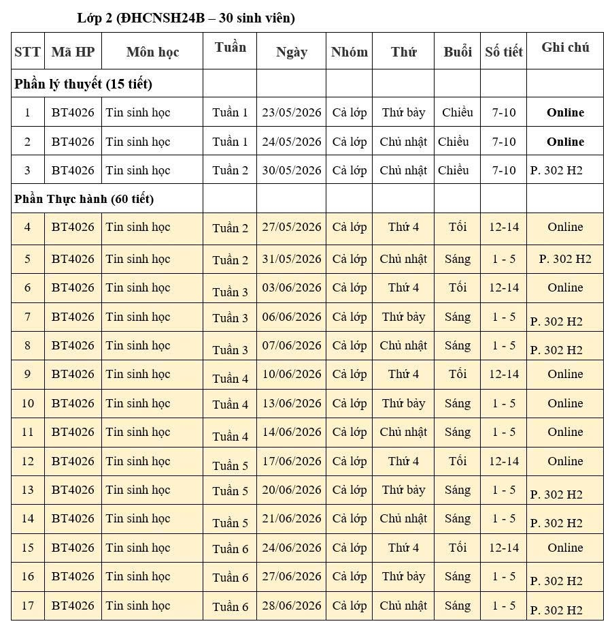

Slide 15
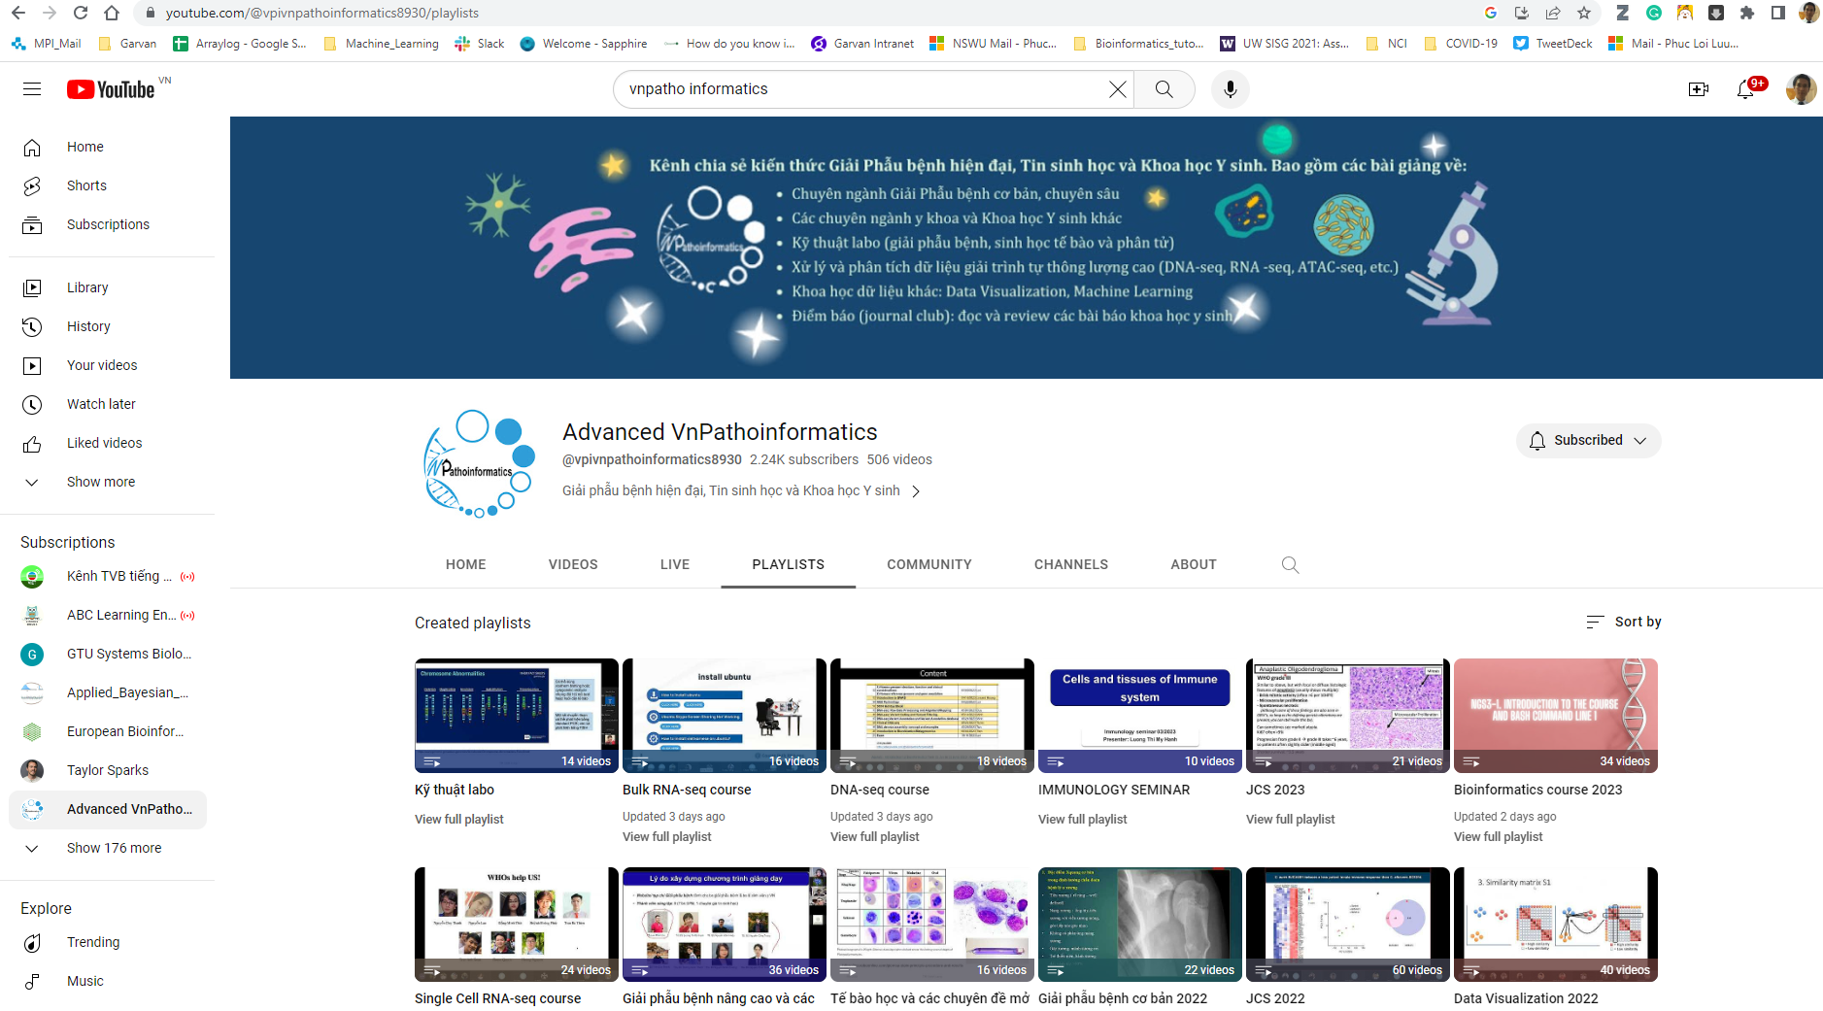
https://www.youtube.com/@vpivnpathoinformatics8930/playlists

Slide 16
